Slide 1
A IDADE CONTEMPORÁNEA
ESPAÑA NO SÉCULO XIX

Slide 2
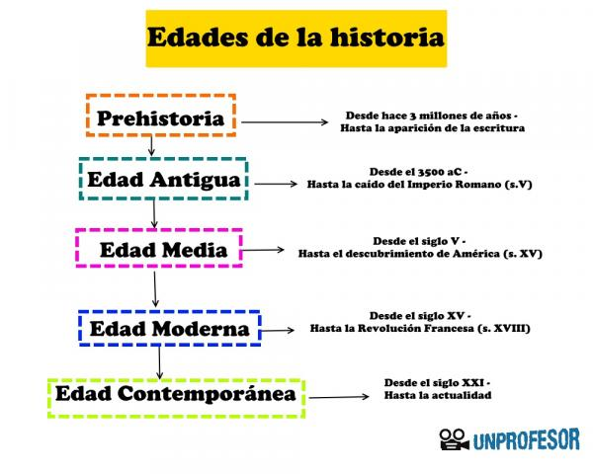
IDADES DA HISTORIA
Hai cinco millóns de anos ata a aparición da escritura
IDADE ANTIGA
Comeza no ano 3500 a.C.
Remata no 476 co fin do imperio romano
IDADE MEDIA
Comeza no 476 co fin do imperio romano.
Remata co descubrimento de América en 1492
IDADE MODERNA
Comeza co descubrimento de América en 1492 e remata coa Revolución francesa en 1789
IDADE CONTEMPORÁNEA
Comeza coa Revolución francesa en 1789

Slide 3
Preguntas
1. En que ano aparece a escritura?
2. En que ano remata o Imperio Romano?
3. En que ano se descubríu América?
4. En que ano tivo lugar a Revolución francesa?
5. Cales son as Idades da Historia e que marca o seu comezo?

Slide 4
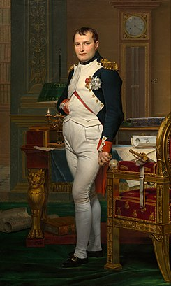
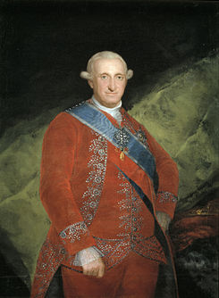
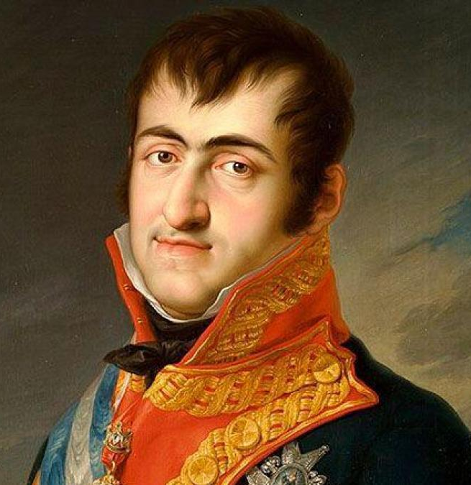
Os protragosnitstas de hoxe son
Napoleón Bonaparte.
Necesito un novo estilista.
Fernando VII.
Fillo de Carlos IV.
“Pouco me durou a alegría”.
Carlos IV.
“Eu so quería axudar, non pensei nas consecuencias”.

Slide 5

Queridos alumnos/as de 6º A: Son Napoleón Bonaparte, un militar francés de pura cepa. Aínda que desde o 1804 tamén son Emperador.
Xa que son o Emperador, pídovos que vos levantedes.
O que máis me gusta é conquistar países e liar a outros para que me axuden. Son unha persoa persuasiva e ambiciosa. Paso o día conquista que conquista.
Hoxe vouvos contar a miña historia.
Tomade asento.

Slide 6
O meu plan é conquistar Europa, pero necesito aliados. Agora que Francia está baixo o meu poder, considero oportuno invadir Portugal. Problema: España está no medio!
Estamos no ano 1807, goberna un tal Carlos IV, polo que sei é fácil de convencer. Seguro que me deixa atravesar o seu país e se cadra, podo conquistar algunha cidade que outra…

Slide 7
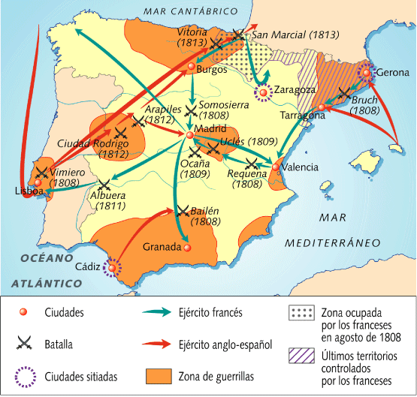
Son Carlos IV, fun rei de España ata o ano 1808. Ese ano tiven que abdicar (deixar o trono) no meu fillo Fernando VII, Fernandito como eu lle chamo. Abdiquei despois de que un puñado de franceses conquistaran parte do territorio español… Mirade como me deixaron o país…

Slide 8
Nota mental: non confiar en Napoleón.

Slide 9
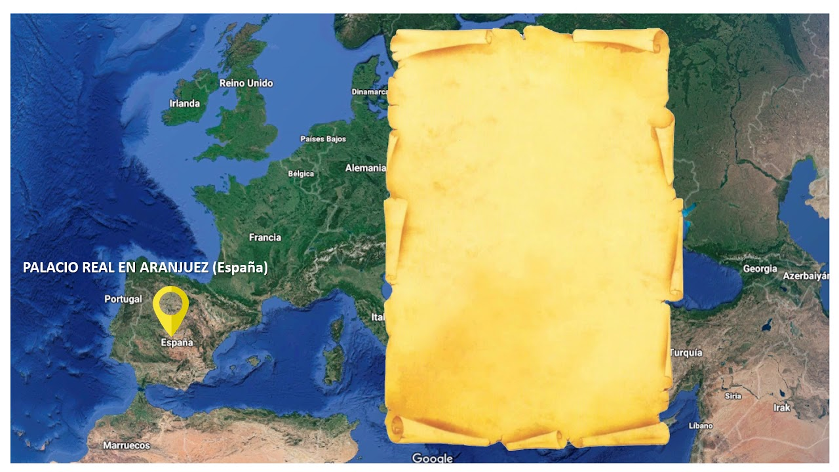
Convenio de Aranjuez
Ano 1801, España e Francia chegan ao acordo de que o goberno español poñería a disposición dos franceses a súa Armada cando estes así o requirisen.
Nun principio, o obxectivo deste tratado era loitar contra o Imperio Británico.

Slide 10
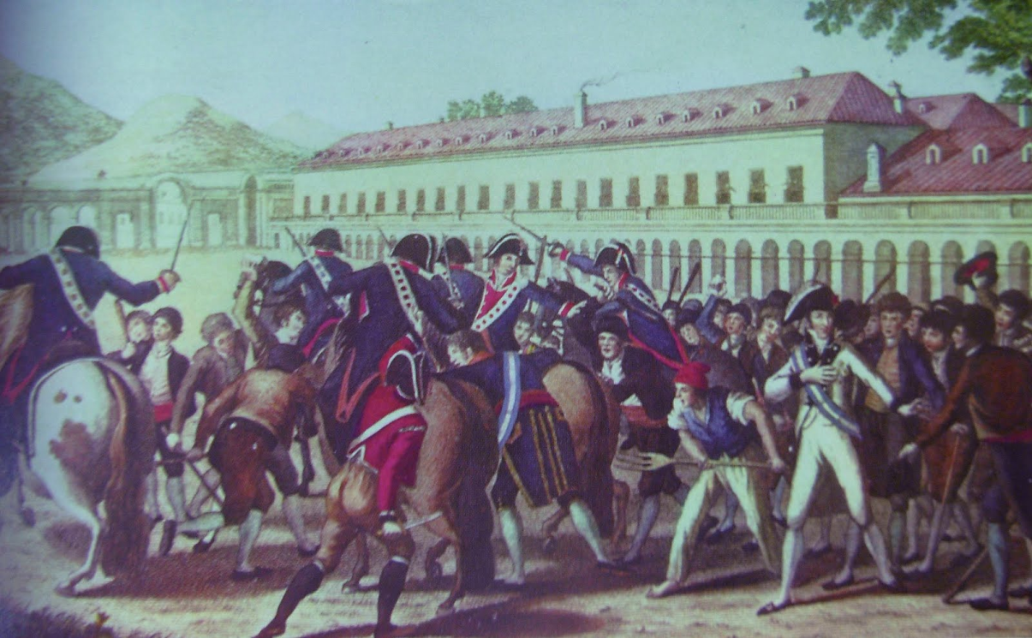

Causas
Impaciencia de Fernando VII por reinar
1808: Motín de Aranjuez, Madrid.
O motín de aranjuez é un levantamento popular (das persoas que apoiaban a Fernando VII) en contra da ocupación francesa. Pedían que Carlos IV abdicara.
Invasión de soldados napoleónicos
Crise económica

Slide 11
Despois do motín de Aranjuez conseguín ser rei de España. Sen embargo, uns días máis tarde as tropas de Napoleón invadiron Madrid e eu tiven que abdicar tamén.
Non valeu a pena o esforzo.
VOLVEREI! XA O VEREDES :D
CAPÍTULO I I

Slide 12
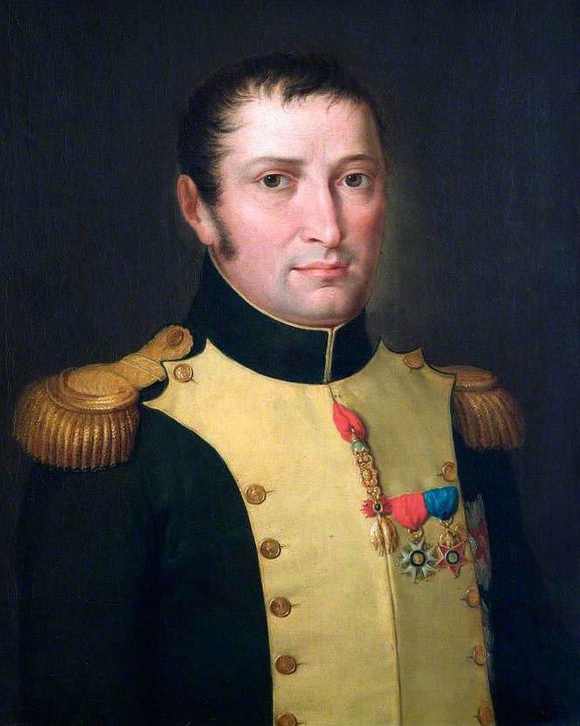
Eu son Xosé Bonaparte, xa coñecedes ao meu irmá. Enchufoume nun bo posto, agora son rei de España!
Problema: Non sei que lle pasa a estes españois, están molestos e andan ameazando cunha guerra. O que queren e que eu deixe de ser o seu rei. Chámanlle Guerra de Independecia, disque queren se independentes de Francia… 6 anos co caprichito da Guerrra de Independencia, do ano 1808 ata o 1814, para acabar gobernados por un rei absolutista…

Slide 13

Quen son?
1
2
3
4

Slide 14
GUERRA DE INDEPENDENCIA
1808
2 de maio. COMEZA A GUERRA DE INDEPENDENCIA.
QUEREN QUE VOLVA FERNANDO VII E QUE MARCHE XOSÉ BONAPARTE
1812
1ª CONSTITUCIÓN ESPAÑOLA
“La Pepa”
1814
THE END. EXPULSIÓN DOS FRANCESES.
FERNANDO VII VOLVE A ESPAÑA E INVALIDA A CONSTITUCIÓN DE 1812.
MOITOS LIBERAIS TEÑEN QUE FUXIR DE ESPAÑA.

Slide 15
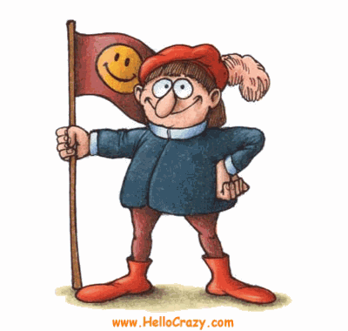
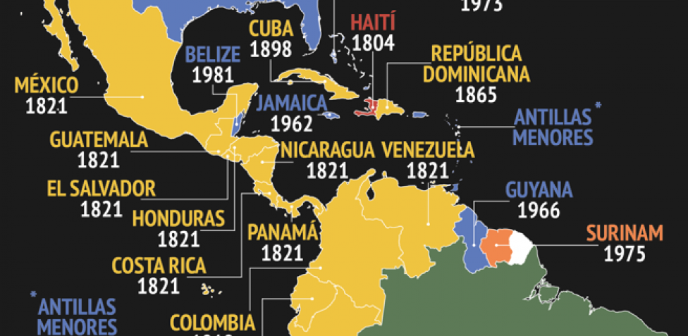
DESCOLONIZACIÓN

Slide 16
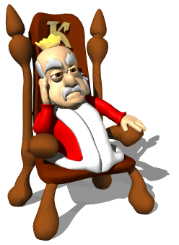
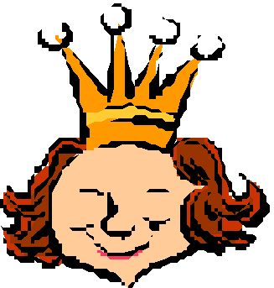
MONARQUÍA VS REPÚBLICA
MONARQUÍA
(Nunha monarquía hai un rei ou unha raíña)

Slide 17
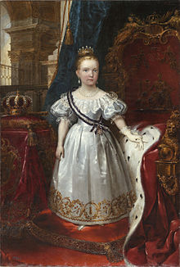
Tiven unha filla chamada Isabel.
Nesa época non permitían que as mulleres reinaran, así que cambiei a lei de sucesión ao trono.
O meu irmán Carlos non estaba dacordo coa miña decisión. Sempre foi un pouco caprichoso. Enfadouse tanto que comezou unha guerra que levaría o seu nome- guerras Carlistas.
CAPÍTULO II I
FERNANDO VII-
pai de ISABEL II de EspañaI
ISABEL II de España- filla de FERNANDO VIII

Slide 18
Queridos nenos e queridas nenas, son Isabel II filla de Fernandito (Fernando VII)
No ano 1833 subín ao trono con só 13 anos. A miña nai (María Cristina de Borbón exerceu a rexencia ata a miña maioría de idade).
Hai xente que me apoia (Isabelinos). Os progresitas queren que eu teña poder, pero tamén queren unha constitución. Queren unha monarquía constitucional.
Outros apoian ao meu tío (Carlistas).
Houbo guerras entre Isabelinos e Carlistas, as primeiras guerras Carlistas tiveron lugar no ano 1833.

Slide 19
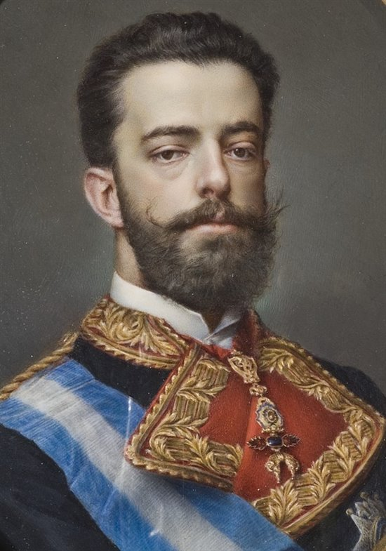
Ola rapazas e rapaces. Son Amadeo de Saboia. Nacín no século XIX, se chego a ter nacido no século XXI a miña conta de TikTok sería @AmadeoI.
Reinei soamente dous anos, do 1871 ao 1873, porque eu son italiano e non teño demasiados amigos aquí.
Cando eu abdiquei (deixei o trono) instaurouse a Primeira República (1873-1874).

Slide 20

CRONOGRAMA
1833-1868
REINADO DE ISABEL II
1868
Revolución A Gloriosa.
ISABEL II marcha de España.
Houbo un goberno provisional ata o ano 1871.
1871-1873
Primer intento de establecer un reximen democrático.
Nova constitución
Rei: Amadeo de Saboia
1873-1874
I REPÚBLICA

Slide 21
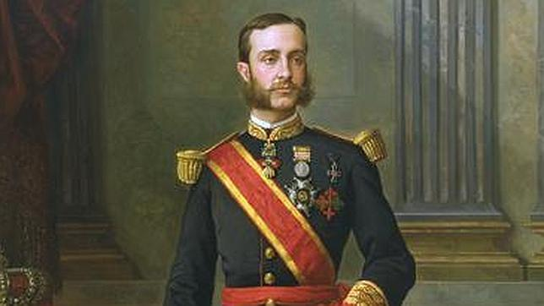
A RESTAURACIÓN DOS BORBÓNS
1874-1931
Bos días! Son Alfonso XII, fillo de Isabel II, neto de Fernando VII e bisneto de Carlos IV. Na miña familia somos moito de números romanos.
Cheguei ao poder no ano 1874, cando rematou a Primeira República. Iníciase neste momento unha nova etapa, a Restauración.
Como xa sei que a xente gústalle moito gobernar e non para de pelearse para facelo, decidín alternar os gobernos durante o meu mandanto. É dicir, o sistema político era bipartidista (conservador e liberal).
Eu estaba no exilio en Gran Bretaña e un día recibín un telegrama. Era de Cánovas del Castillo

Slide 22
A RESTAURACIÓN DOS BORBÓNS
1874-1931
Morrín no ano 1885 e a miña muller María Cristina exerceu a rexencia ata que o noso fillo Alfonso XIII cumplíu os 16 anos.

Slide 23
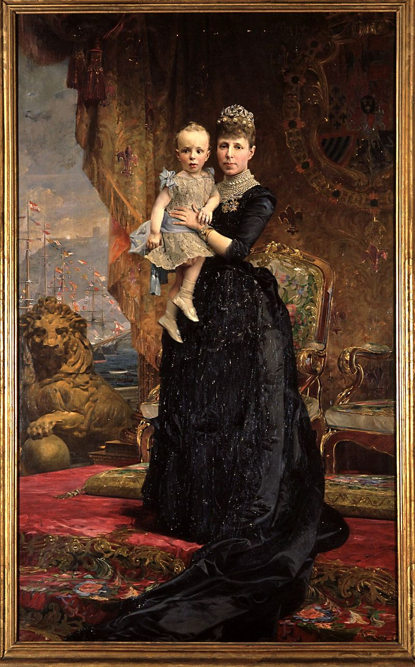
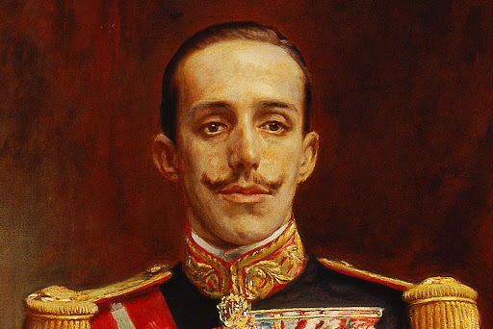
Alfonso XIII
Empecei a reinar no ano 1902, cando tiña 16 anos.
María Cristina de Habsburgo

Slide 24
Que é a revolución industrial?
A Revolución Industrial é o proceso de transformación económica, social e tecnolóxica que se iniciou na segunda metade do século XVIII en Gran Bretaña, concluíu 1820 e 1840.
Durante este periodo viviuse o maior conxunto de transformacións económicas, tecnolóxicas e sociais da historia da humanidade. Pasouse dunha economía rural baseada fundamentalmente na agricultura e o comercio a unha economía de carácter urbano, industrializada e mecanizada.

Slide 25
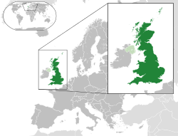
A REVOLUCIÓN INDUSTRIAL
Chámase así porque supuxo unha revolución na industria.
Supuxo unha trasnformación social, tecnolóxica e económica.
Tivo lugar no século XIX.
Comezou en Gran Bretaña.

Slide 26
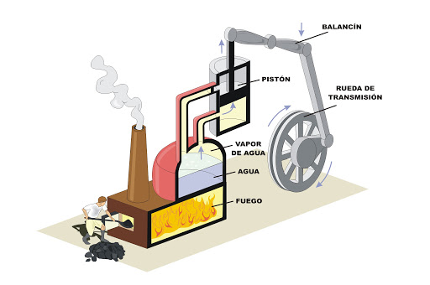
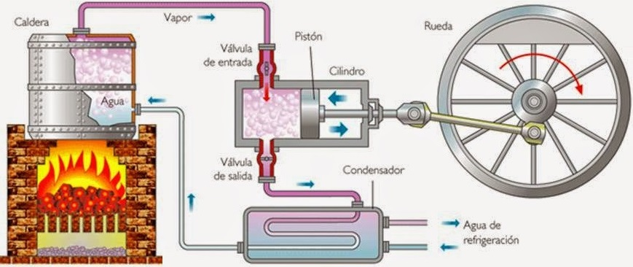
Foi posible grazas a inventos como…
A máquina de vapor
James Watt 1873 fixo os primeiros deseños

Slide 27
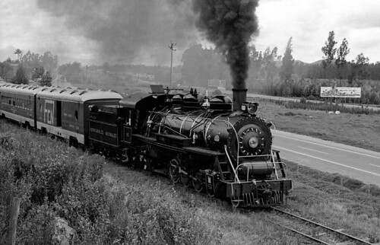
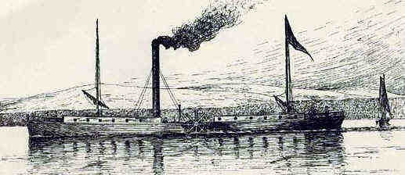
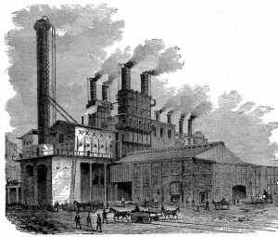
Grazas a máquina de vapor…
Melloraron os transportes de mercadorías e persoas
A produción nas fábricas aumenta.
Os pequenos talleres artesáns vense afectados.

Slide 28
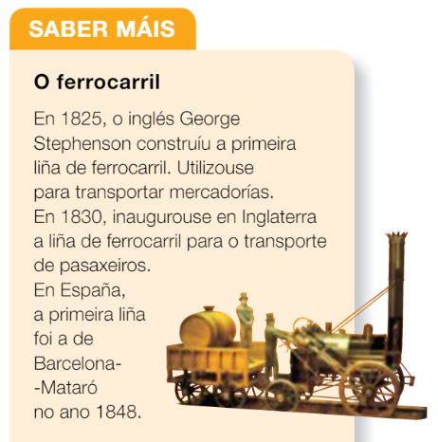
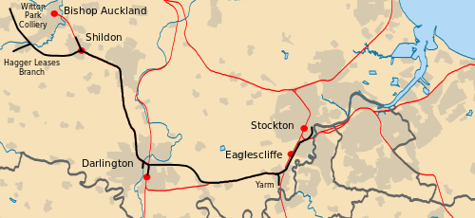
https://bit.ly/3ucVp0v

Slide 29
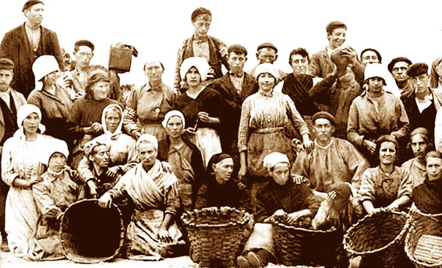
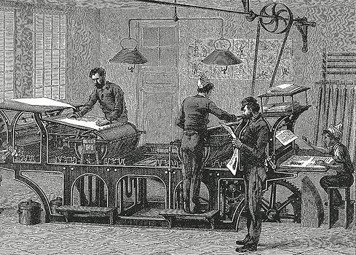
A revolución industrial provocou…
Cambios sociais
Cambios económicos
Sociedade agricultura
Sociedade fundamentada na industria

Slide 30
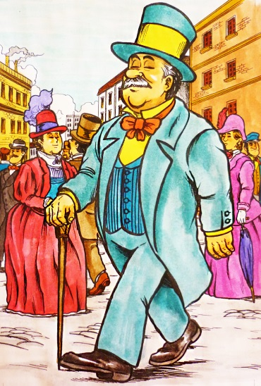
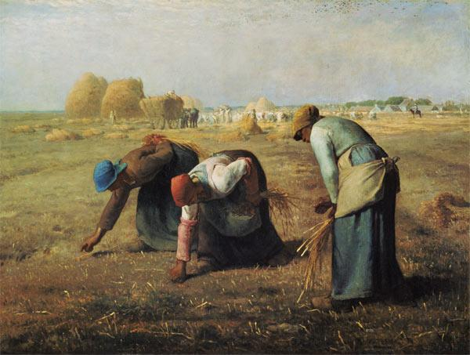
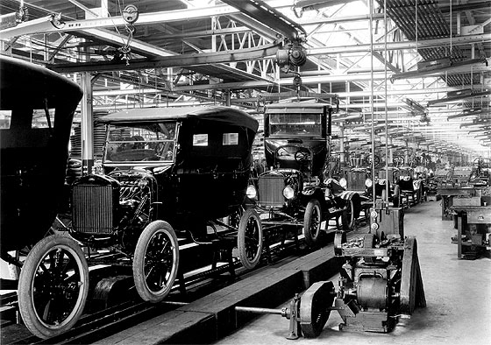
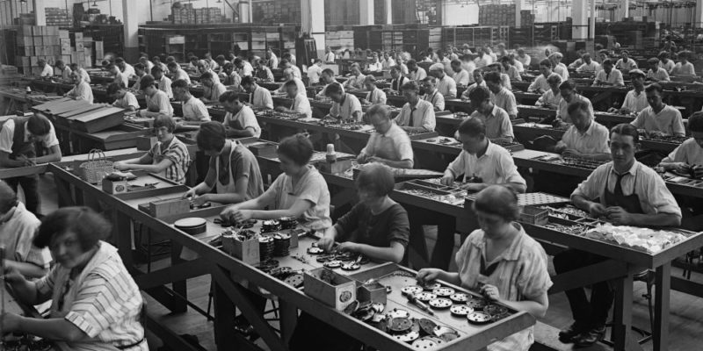
SOCIEDADE
CLASE ALTA
CLASE MEDIA
CLASE BAIXA

Slide 31
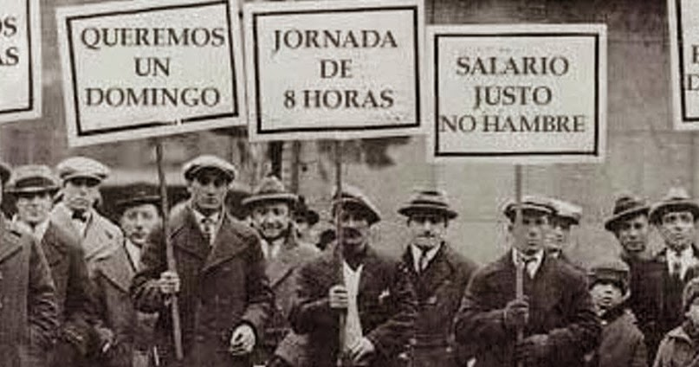
SINDICATOS

Slide 32
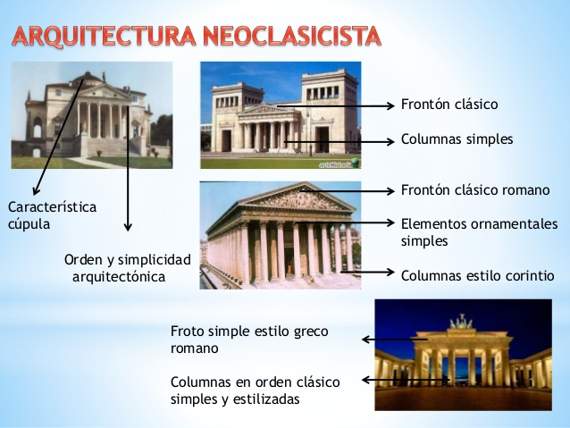
Arquitectura neoclásica
As características máis importantes da arquitectura neoclásica son: Inspírase nos monumentos da antigüidade grecorromana. Segue un concepto de beleza baseado na pureza das líneas arquitectónicas, na simetría e nas proporcións suxeitas ás leis da medida e das matemáticas.

Slide 33
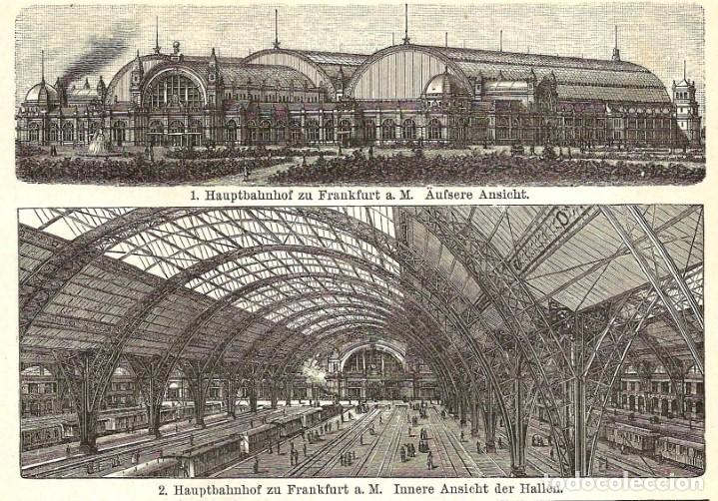
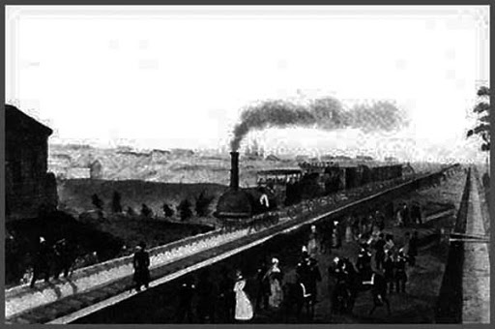
PONTES SÉCULO XIX
ESTACIÓNS DE FERROCARRIL

Slide 34
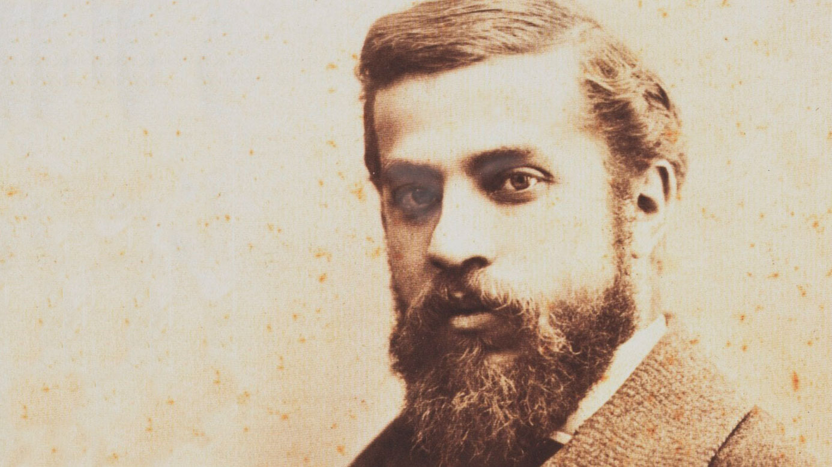
ANTONIO GAUDÍ
Arquitecto modernista español (1852-1926)

Slide 35
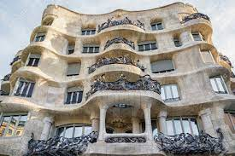
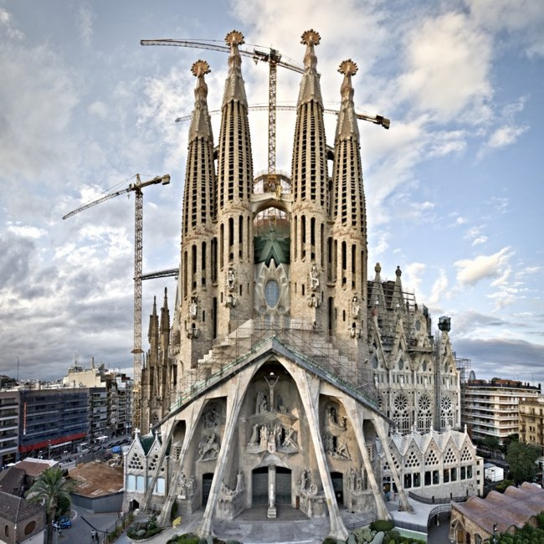
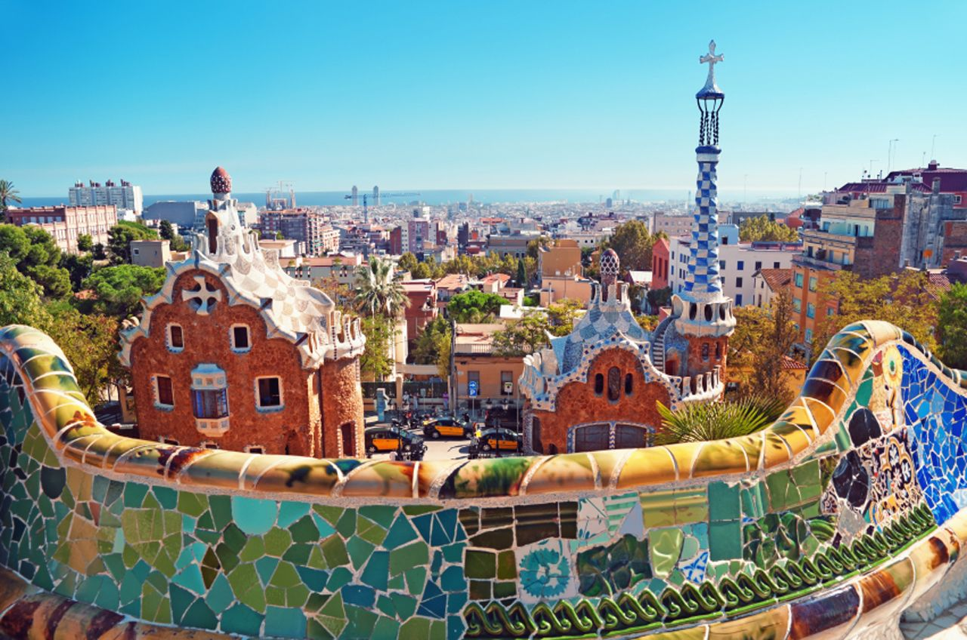
MODERNISMO
FINAIS SÉCULO XIX

Slide 36
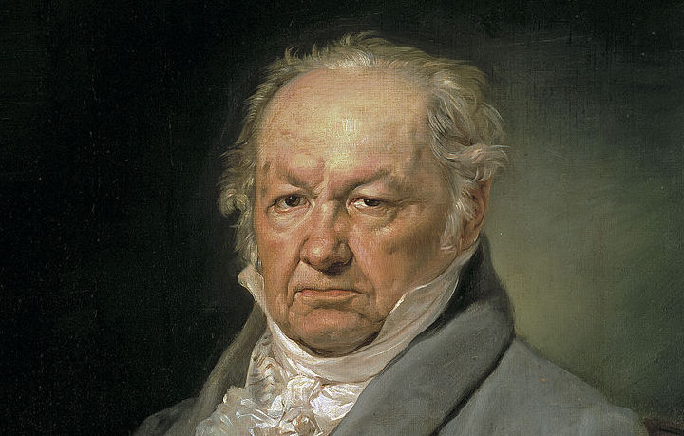
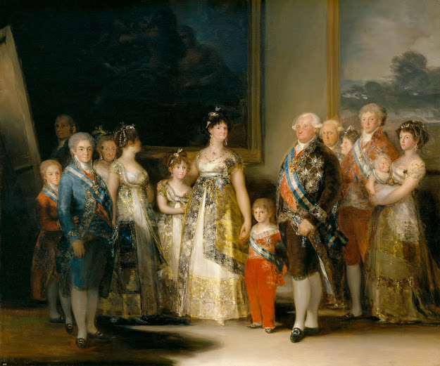
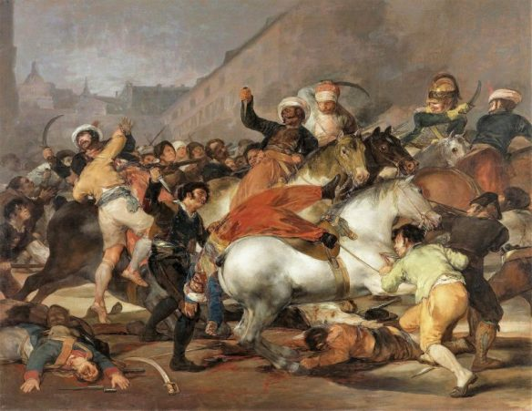
FRANCISCO DE GOYA
La familia de Carlos IV
El 2 de mayo de 1808

Slide 37
Exercicios

Slide 38
IMPRESIONISMO
Los orígenes del impresionismo:
http://arteparaninnos.blogspot.com/2018/04/los-origenes-del-impresionismo.html
Pinceladas impresionistas
https://www.youtube.com/watch?v=rIM4GRfxf74

Slide 39
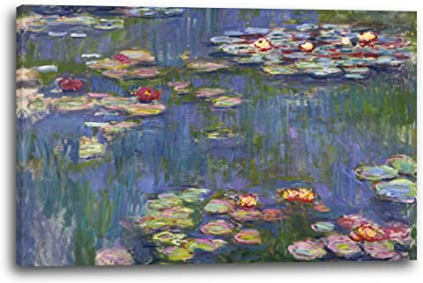
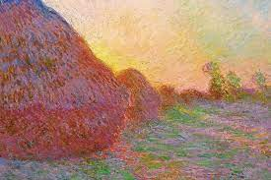
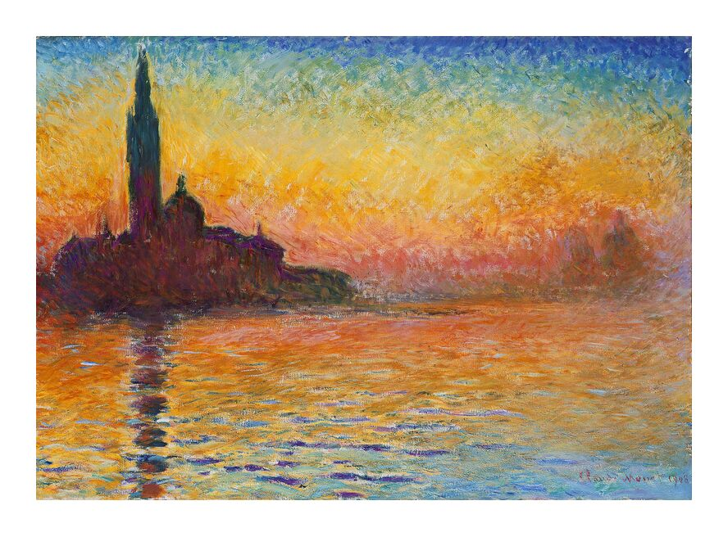
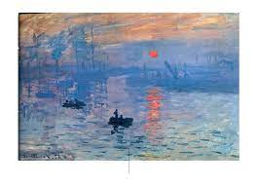
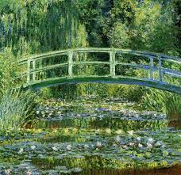

Slide 40
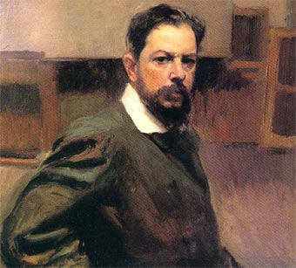
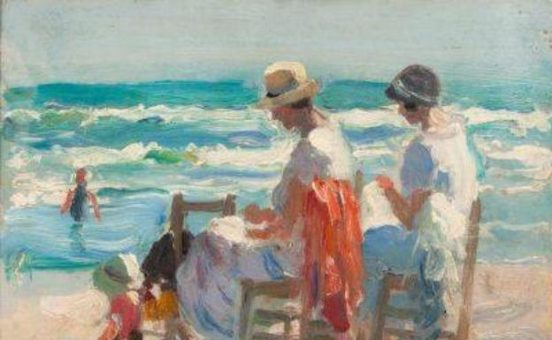
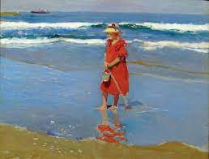

Joaquín Sorolla

Slide 41
Literatura
José de Espronceda
Poesía
Gustavo Adolfo Becquer
Poesía
Rosalía de Castro
Poesía
Teatro

Slide 42



Literatura
Emilia Pardo Bazán

Slide 43
Exercicios repaso
1. Menciona a dous pintores famosos do século XIX.
2. Con que estilo pintaba o pintor Joaquín Sorolla?
3. Cita a dous autores da xeneración do 98.
4. Como se chama o arquitecto da Sagrada Familia?
1. Como se chama a primeira constitución española e en que ano se fixo.
2. En que consistiu a Revolución Industrial.
3. Como se dividían as clases sociais no século XIX?
4. Cal era a labor dos sindicatos?

Slide 44
Repaso
En que consistiu a RESTAURACIÓN?
Cando e por que comezou as primeira guerra carlista?
Quen loitou na guerra de Independencia de 1808? Que querían?

Slide 45
Actividade
Busca información sobre a primeira liña de ferrocarril en Gran Bretaña- (Sara-Jesús), (Álex- Xoel).
Busca información sobre o barco de vapor- 1 páxina (Carlos-Zaira), (Ari-Hugo).
Busca información sobre a máquina de vapor (Helena-Mecía).
Busca información sobre a primeira liña de ferrocarril en España (Noa-Eddy), (Mónica-Mariña).
Busca información sobre o código morse (Bruno-Cristian), (Yara- Aroha Díaz).
Busca información sobre o telégrafo (Inés- Brais G.)
Busca información sobre a cámara cinematográfica (Irene- Aroa Debasa).

Slide 46

ENTRE TODOS TEMOS QUE ELABORAR UN CRONOGRAMA NO QUE APAREZAN OS INVENTOS MÁIS DESTACADOS DO SÉCULO XIX. Posible aportación para a revista do cole.

